Slide 1
Επιδημιολογια τροφιμογενων νοσηματων Διαλεξη 8^{η}
Παλαιογεώργου Αναστασία-Μαρίνα M.Sc., Ph.D. Πανεπιστημιακή υπότροφος

Slide 2
7. Τυποποίηση τροφιμογενών παθογόνων μικροοργανισμών

Slide 3
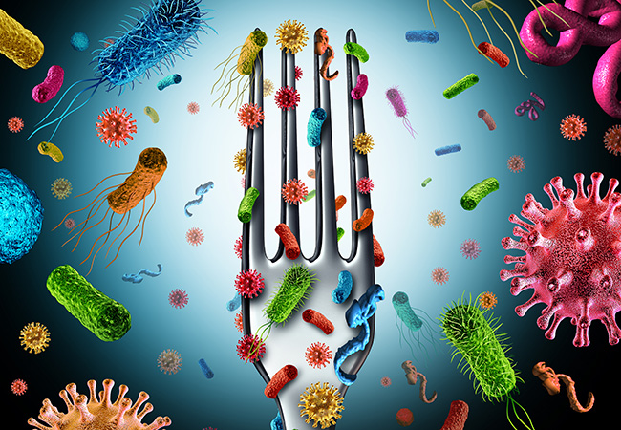
Για να καταγραφεί επίσημα ένα κρούσμα τροφιμογενούς νόσου θα πρέπει να απομονωθεί ο υπεύθυνος μικροοργανισμός και να ταυτοποιηθεί η παρουσία του τόσο στο τρόφιμο το οποίο καταναλώθηκε όσο και στο άτομο που το κατανάλωσε και νόσησε.

Slide 4
Πρότυπες μέθοδοι απομόνωσης τροφιμογενών παθογόνων μικροοργανισμών
Συνήθως, η συγκέντρωση των παθογόνων μικροοργανισμών που απαντώνται στα τρόφιμα είναι τέτοια που δεν επιτρέπει την απευθείας καταμέτρηση (enumeration) του παθογόνου (δηλ. συγκέντρωση παθογόνου < 10 cfu/g τροφίμου).
↓
Στις περιπτώσεις αυτές κρίνεται απαραίτητος ο εμπλουτισμός (enrichment) και η μετέπειτα ανίχνευση (detection) ή απομόνωση (isolation) του παθογόνου παράγοντα, με εφαρμογή κατάλληλης μεθόδου.
↓
Όλες αυτές οι μέθοδοι (καταμέτρησης ή ανίχνευσης/απομόνωσης) οφείλουν να είναι πρότυπες μέθοδοι.

Slide 5
Πρότυπη μέθοδος είναι η μέθοδος εκείνη η οποία βασίζεται σε ένα πρότυπο. Σύμφωνα με την Ευρωπαϊκή Επιτροπή Τυποποίησης (European Committee for Standardization· CEN), πρότυπο (standard) είναι ένα τεχνικό έγγραφο που έχει σχεδιαστεί για να χρησιμοποιείται ως κανόνας, κατευθυντήρια γραμμή (guideline) ή ορισμός. Είναι ένας επαναλαμβανόμενος τρόπος για να κάνουμε κάτι, ο οποίος βασίζεται στη συναίνεση των εμπλεκόμενων μερών. Το πρότυπο λοιπόν είναι ένα έγγραφο το οποίο καθορίζει τον –τυποποιημένο– τρόπο (διαδικασία) με τον οποίο γίνεται κάτι.
Προτυποποίηση είναι η διαδικασία με την οποία καθιερώνονται πρότυπα (προδιαγραφές). Υπάρχουν κλαδικά, κρατικά, εθνικά και διεθνή πρότυπα.

Slide 6
Φορείς έκδοσης προτύπων
ISO (International Organization for Standardization)
CEN (European Committee for Standardization)
APHA (American Public Health Association)
ΕΛΟΤ (Ελληνικός Οργανισμός Τυποποίησης)

Slide 7
Μέθοδοι ταυτοποίησης τροφιμογενών παθογόνων μικροοργανισμών
Κλασσικές
Μοριακές

Slide 8
Κλασσικές (φαινοτυπικές) μέθοδοι ταυτοποίησης
Βασίζονται στη μελέτη φαινοτυπικών χαρακτηριστικών των μικροοργανισμών.
Στις κλασικές μεθόδους ταυτοποίησης περιλαμβάνονται οι βιοχημικές δοκιμές, οι δοκιμές ανοσολογικής συγκόλλησης και οι δοκιμές ευαισθησίας στα αντιβιοτικά.

Slide 9
Οι δοκιμές αυτές βασίζονται σε διαφορές στη βιοχημική δραστικότητα των διαφορετικών ειδών βακτηρίων. Οι πιο κοινές βιοχημικές δοκιμές είναι οι διαφορές στο μεταβολισμό σακχάρων (ζύμωση σακχάρων) ή στο μεταβολισμό πρωτεϊνών, η παραγωγή ενζύμων και η ικανότητα αξιοποίησης συγκεκριμένου συστατικού του υποστρώματος.
Βιοχημικές δοκιμές (biochemical testing)

Slide 10
Βασίζονται σε εξειδικευμένες αντιδράσεις αντιγόνου (antigen) και αντισώματος (antibody) κατά την αλληλεπίδραση του μικροοργανισμού (αντιγόνο) με αντιορό (antiserum), ο οποίος περιέχει σωματίδια επικαλυμμένα με αντισώματα του μικροοργανισμού-στόχου. Η αλληλεπίδραση αυτή οδηγεί στη δημιουργία ορατών συσσωματωμάτων (θετική αντίδραση) τα οποία επιτρέπουν την επιβεβαίωση της παρουσίας και την ταυτοποίηση του συγκεκριμένου υπό εξέταση παθογόνου μικροοργανισμού.
Δοκιμές ανοσολογικής συγκόλλησης (immunological agglutination tests)

Slide 11
Χρησιμοποιούνται για τον προσδιορισμό της ευαισθησίας ή -αντίστροφα- της αντοχής μικροβιακών στελεχών των διαφόρων μικροοργανισμών σε αντιμικροβιακές-αντιβιοτικές ουσίες που χρησιμοποιούνται για την καταπολέμηση των εν λόγω μικροοργανισμών. Οι συγκεκριμένες δοκιμές βασίζονται αντίστοιχα στην εμφάνιση ή μη ζωνών αναστολής αύξησης (growth inhibition zones), είτε: 1) κατά την εφαρμογή της μεθόδου διάχυσης δίσκων των αντιβιοτικών σε άγαρ (agar disk diffusion), 2) κατά τη χρήση έτοιμων ταινιών με βαθμιδωτή συγκέντρωση του αντιμικροβιακού παράγοντα για την εύρεση της ελάχιστης ανασταλτικής συγκέντρωσης (minimum inhibitory concentration· MIC).
Δοκιμές ευαισθησίας στα αντιβιοτικά (antibiotic susceptibility testing· AST ή αντιβιογράμματα)

Slide 12
Τα αντιβιοτικά δρουν με έναν από τους παρακάτω μηχανισμούς στο μικροβιακό κύτταρο:
Αναστέλλουν τη σύνθεση του κυτταρικού τοιχώματος
Αναστέλλουν την πρωτεϊνοσύνθεση
Αναστέλλουν τη σύνθεση του DNA
Παρεμποδίζουν μεταβολικές οδούς του κυττάρου
Επιδρούν στην ακεραιότητα της κυτταρικής μεμβράνης

Slide 13
Μοριακές μέθοδοι ταυτοποίησης
Βασίζονται κυρίως στον υβριδισμό του DNA και στη γνωστή πλέον αλυσιδωτή αντίδραση πολυμεράσης (polymerase chain reaction· PCR). Διακρίνουμε τις ακόλουθες μοριακές μεθόδους ταυτοποίησης μικροοργανισμών:
Ιχνηθέτες DNA (DNA probes) (τεχνική Southern Blot)
Υβριδισμός DNA (DNA hybridization)
Τεχνικές PCR
Αλληλούχιση DNA (DNA sequencing) π.χ. αλληλούχιση ριβοσωμικού νουκλεϊκού οξέος (16s rRNA sequencing), αλληλούχιση ολόκληρου του γονιδιώματος (whole genome sequencing· WGS)
Διαχωρισμός DNA π.χ. ηλεκτροφόρηση

Slide 14
Tεχνική Southern Blot

Slide 15
Polymerase Chain Reaction (PCR)

Slide 16
Αλληλούχιση DNA (16S rRNA sequencing)

Slide 17
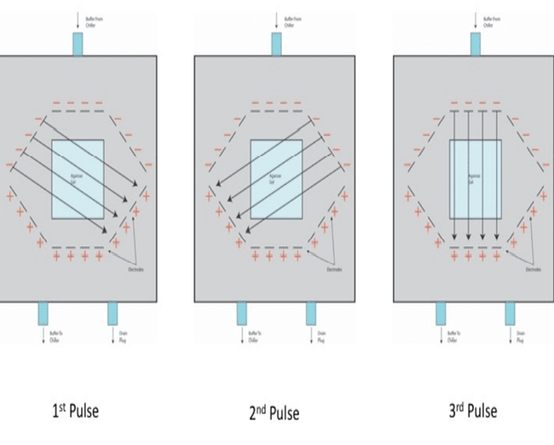
Ηλεκτροφόρηση παλλόμενου πεδίου (PFGE)
Η PFGE (pulse-field gel electrophoresis) χρησιμοποιείται όταν τα ηλεκτροφορούμενα τμήματα DNA λόγω πολύ μεγάλου μεγέθους δεν μπορούν να διαχωριστούν σε απλή ηλεκτροφόρηση.

Slide 18
Η ηλεκτροφόρηση παλλόμενου πεδίου (PFGE) αποτελεί την κυριότερη τεχνική διαχωρισμού μεγάλων τμημάτων DNA (>15-20 kb) και χρησιμοποιείται ευρέως για επιδημιολογικούς σκοπούς, καθώς δύναται να αποτυπώσει το σύνολο του μικροβιακού γονιδιώματος και να χρησιμοποιηθεί έτσι για την ταυτοποίηση σημαντικών (τροφιμογενών) παθογόνων μικροοργανισμών.

Slide 19
Μικροβιακή τυποποίηση
Οι μικροοργανισμοί που εμπλέκονται σε μια τροφιμογενή επιδημία, που απομονώνονται δηλαδή από τους νοσούντες, τα εμπλεκόμενα τρόφιμα και από άψυχες πηγές του περιβάλλοντος (π.χ. επιφάνειες επεξεργασίας τροφίμων) είναι μέλη ενός μικροβιακού κλώνου.

Slide 20
Ο μικροβιακός κλώνος (microbial clone) μπορεί να οριστεί: α) μικροβιολογικά ως ομάδα επιδημιολογικά σχετιζόμενων μικροβιακών απομονώσεων ενός μικροβιακού είδους από ανεξάρτητες πηγές, διαφορετικές περιοχές και –ίσως– διαφορετικό χρόνο, με τέτοιες όμως φαινοτυπικές και γενετικές ομοιότητες οι οποίες να εξηγούνται μόνο από την κοινή προέλευση και β) επιδημιολογικά ως σύνολο στελεχών ενός μικροβιακού είδους που απομονώθηκαν από επιδημιολογικά άμεσα ή έμμεσα σχετιζόμενα περιστατικά, τα οποία στελέχη όμως μπορεί να θεωρηθούν απόγονοι κοινού μικροβιακού στελέχους προγόνου.
Οι (μικροβιολογικές) τεχνικές που χρησιμοποιούνται για να διευκρινιστεί η κλωνικότητα (cloning) των μικροβιακών στελεχών (isolates) και συνεπώς η πιθανή εμπλοκή τους στην επιδημία καλείται μικροβιακή τυποποίηση.

Slide 21
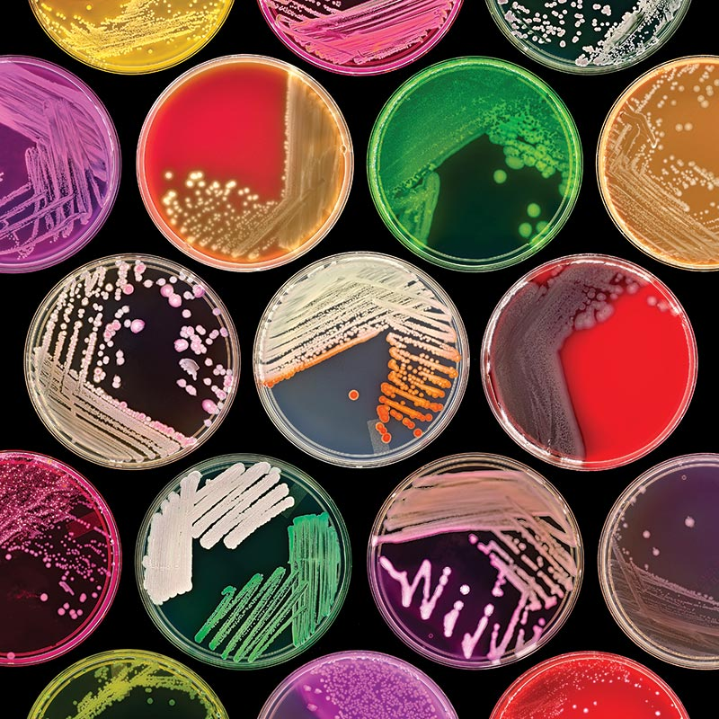
Μελετούν τις ομοιότητες (συγγένειες) μεταξύ των απομονώσεων (isolates) από τους ασθενείς, το περιβάλλον ή και τα τρόφιμα που εμπλέκονται σε μια επιδημία.
Κατατάσσουν τις απομονώσεις στη βάση της ομοιότητας σε κλώνους.
Tεκμηριώνουν την τυχόν κλωνική διασπορά του μικροοργανισμού στα κρούσματα της επιδημίας.
Διαχωρίζουν τις σποραδικές λοιμώξεις από τις επιδημικές.
Mικροβιακή τυποποίηση (typing) καλούμε μια ομάδα μικροβιολογικών τεχνικών οι οποίες:

Slide 22
Όσον αφορά στην αξιολόγηση μιας τεχνικής μικροβιακής τυποποίησης, αυτή θα γίνει με τα εξής κριτήρια:
Τυποποιητική ικανότητα, που εκφράζει τη δυνατότητα εφαρμογής της τεχνικής σε όλα τα προς τυποποίηση στελέχη. Έτσι, η τυποποιητική ικανότητα της οροτυπίας εξαρτάται από την παρουσία ή όχι στελεχών που μπορούν να οροτυποποιηθούν.
Αναπαραγωγιμότητα, που εκφράζει την ικανότητα της τεχνικής να δίδει πάντα τα ίδια αποτελέσματα.
Διακριτική ικανότητα, που εκφράζει την ικανότητα της τεχνικής να διακρίνει τους μικροβιακούς κλώνους.
Ευκολία εφαρμογής της τεχνικής
Ευκολία ερμηνείας των αποτελεσμάτων
Κόστος τεχνικής

Slide 23
Μέθοδοι τυποποίησης τροφιμογενών παθογόνων μικροοργανισμών
Κλασσικές
Μοριακές

Slide 24
Κλασικές (φαινοτυπικές) μέθοδοι τυποποίησης
Bασίζονται στη μελέτη των φαινοτυπικών χαρακτήρων των μικροβίων.
Η πλέον διαδεδομένη μέθοδος μικροβιακής τυποποίησης είναι η ορολογική τυποποίηση ή οροτυπία (serological typing or serotyping) στελεχών του μικροοργανισμού, η οποία βασίζεται στην ταξινόμηση των μικροοργανισμών σε ορότυπους με βάση την αντιγονικότητα των αντιγόνων του κυτταρικού τοιχώματος (O αντιγόνο), των μαστιγίων ή βλεφαρίδων (H αντιγόνο) και του περιβλήματος ή της κυτταρικής κάψας. Η οροτυπία στηρίζεται στο ότι στελέχη του ίδιου είδους μπορεί να διαφέρουν στα αντιγόνα που εκφράζονται στην κυτταρική μεμβράνη (H αντιγόνο) ή στο κυτταρικό τοίχωμα (O αντιγόνο). Η ορολογική τυποποίηση χρησιμοποιείται κατά κόρον στις επιδημιολογικές μελέτες και οδηγεί στην απόδοση ορότυπων για στελέχη του ίδιου είδους (π.χ. Salmonella spp., Listeria monocytogenes, Escherichia coli).

Slide 25
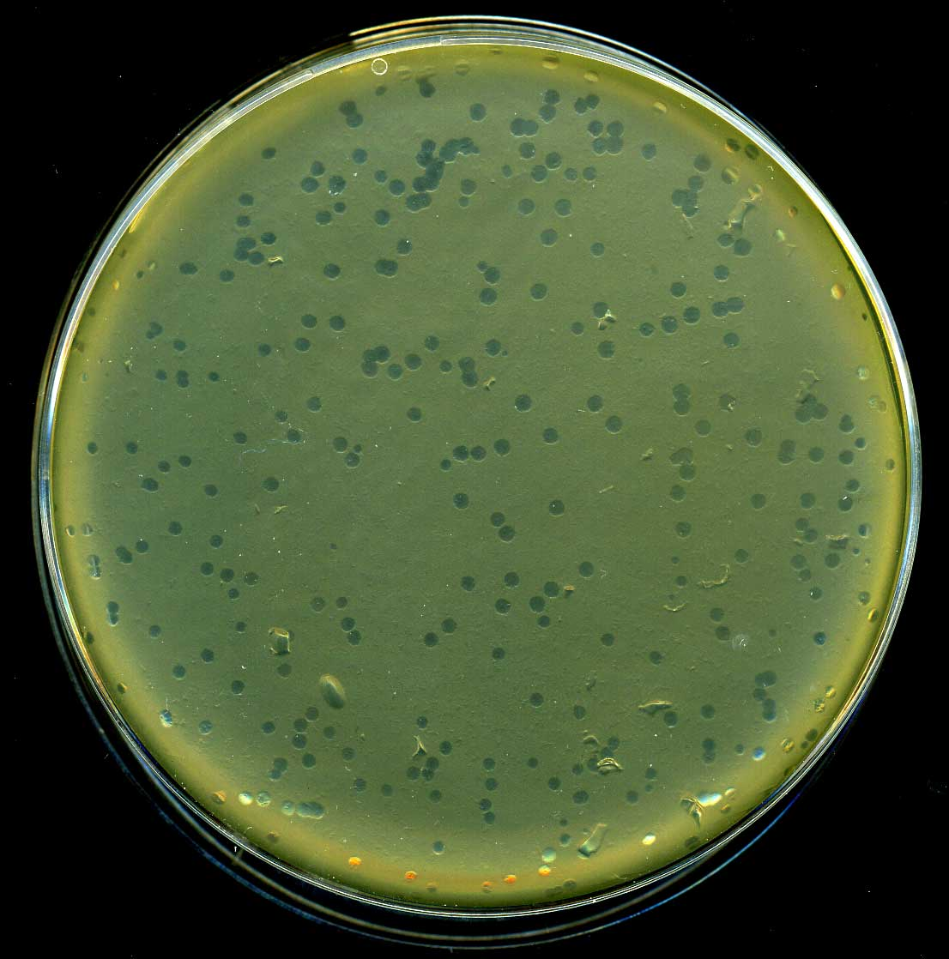
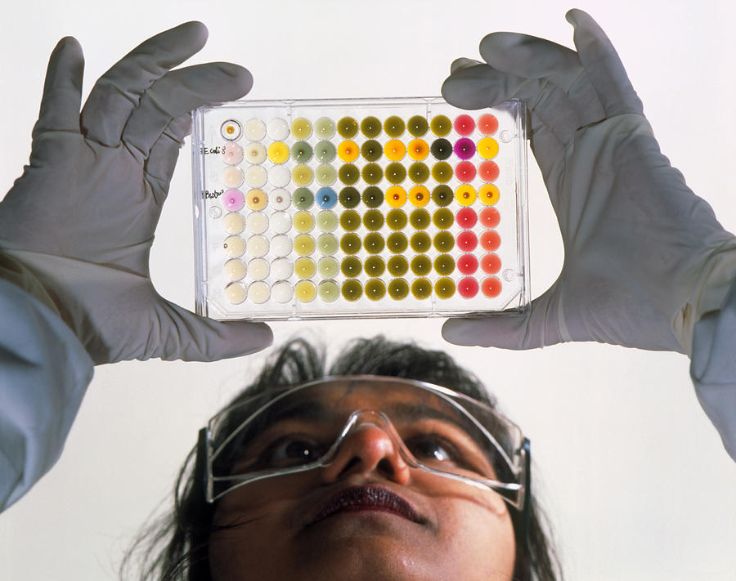
Άλλη κλασική μέθοδος μικροβιακής τυποποίησης είναι η λυσιτυπία (phage typing) που στηρίζεται στην ιδιότητα κάθε μικροβιακού κλώνου να λύεται από συγκεκριμένους φάγους, ιδιότητα που οφείλεται στην παρουσία υποδοχέων, οι οποίοι επιτρέπουν στο φάγο να δεσμευθεί στην επιφάνεια του βακτηριακού κυττάρου.
Η βιοτυπία (biotyping) βασίζεται στη διαφοροποίηση των μικροβιακών ειδών ανάλογα με τα υποστρώματα που χρησιμοποιούν για το μεταβολισμό και την αύξησή τους.

Slide 26
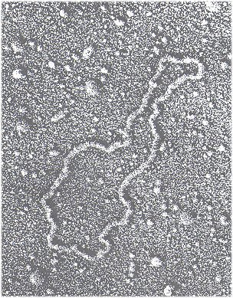
Μοριακές μέθοδοι τυτοποίησης
Εχουν ως στόχο τη σύγκριση του γενετικού υλικού των μικροβιακών στελεχών που εμπλέκονται σε μια επιδημία, ιδιαιτέρως δε του χρωμοσωμικού υλικού και την ανάδειξη των μεταξύ τους γενετικών σχέσεων. Επειδή στα χρωμοσώματα εδράζονται αλληλουχίες βάσεων (γονίδια) αρκετά συντηρημένες ώστε να χαρακτηρίζουν ένα μικροβιακό είδος ή και γένος, αλλά και αλληλουχίες που παρουσιάζουν αρκετά μεγάλη ποικιλομορφία, οι μέθοδοι που αναλύουν το χρωμόσωμα μπορούν να χρησιμοποιηθούν για τη μελέτη των φυλογενετικών σχέσεων αλλά και το διαχωρισμό του είδους σε κλώνους με επιδημιολογική σημασία.

Slide 27
Βασίζονται στην ανίχνευση της θέσης και του αριθμού ειδικών αλληλουχιών στο χρωμόσωμα του μικροοργανισμού. Τέτοιες θέσεις μπορεί να είναι:
Θέσεις όπου δρουν κάποια περιοριστικά ένζυμα. Με τον τρόπο αυτό, δηλαδή πέψη με περιοριστικό ένζυμο και σύγκριση των ηλεκτροφορητικών προτύπων, μπορούν να τυποποιηθούν μικρά μόρια, όπως είναι τα πλασμίδια, οι ιοί, αλλά και μεγάλα μόρια, όπως το γενετικό υλικό των βακτηρίων, με κατάλληλες τροποποιήσεις της τεχνικής πέψης και ηλεκτροφόρησης.
Αλληλουχίες εισδοχής (insertion sequences) ή επαναλαμβανόμενες αλληλουχίες (repetitive sequences), που βρίσκονται στο χρωμόσωμα των μικροοργανισμών και ανιχνεύονται με τροποποιήσεις της τεχνικής PCR.

Slide 28
Oι κυριότερες μοριακές μέθοδοι τυποποίησης
Ιχνηθέτες DNA (ριβοτυπία): Με τον τρόπο αυτό, αναδεικνύεται ο αριθμός των αντιγράφων των γονιδίων του rRNA, ο οποίος διαφέρει μεταξύ διαφορετικών στελεχών
Τεχνικές PCR
Ηλεκτροφόρηση παλλόμενου ηλεκτρικού πεδίου (PFGE)
Μέθοδος αλληλούχισης τμημάτων DNA (MLST)

Slide 29
Επιλογή μεθόδου τυποποίησης
Οι φαινοτυπικές μέθοδοι τυποποίησης είναι απλές και οικονομικές στην εφαρμογή τους, ωστόσο χαρακτηρίζονται από χαμηλή διακριτική ικανότητα. Από την άλλη, οι μοριακές μέθοδοι τυποποίησης απαιτούν εξειδίκευση, χρόνο και χρήμα.
↓
Πριν επιλεγεί η κατάλληλη τυποποιητική μέθοδος, πρέπει να αποφασιστεί αν πραγματικά υπάρχει ανάγκη τυποποίησης.

Slide 30
Επιδημιολογία τροφιμογενών νοσημάτων
Νικόλαος Ανδρίτσος
© Εκδόσεις ΕΜΒΡΥΟ, 2020
ISBN 978-618-5252-21-2
Ευχαριστώ πολύ!!
palaio_n@aegean.gr

